Slide 1
BRIÓFITAS

Slide 2
CARACTERÍSTICAS GERAIS
Foram as primeiras plantas a ocupar o ambiente terrestre.
Possuem rizoides para absorver água e fixar a planta ao solo.
O transporte de água pelo corpo é feito por osmose ou por difusão.
A maioria não ultrapassa 20 cm de altura.
Não têm estruturas adequadas para evitar a transpiração.
Habitam locais úmidos e sombrios.
Dependem da água para a reprodução sexuada, pois seus gametas masculinos são flagelados.
O grupo mais representativo é dos musgos.

Slide 3
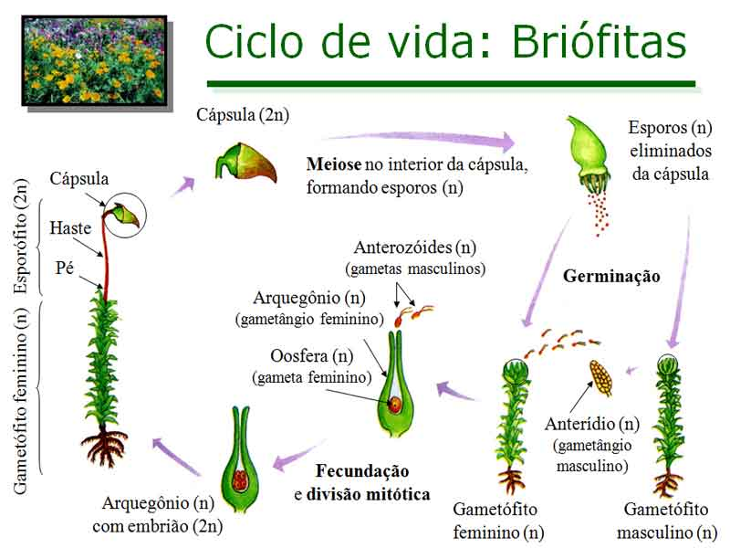

Slide 4
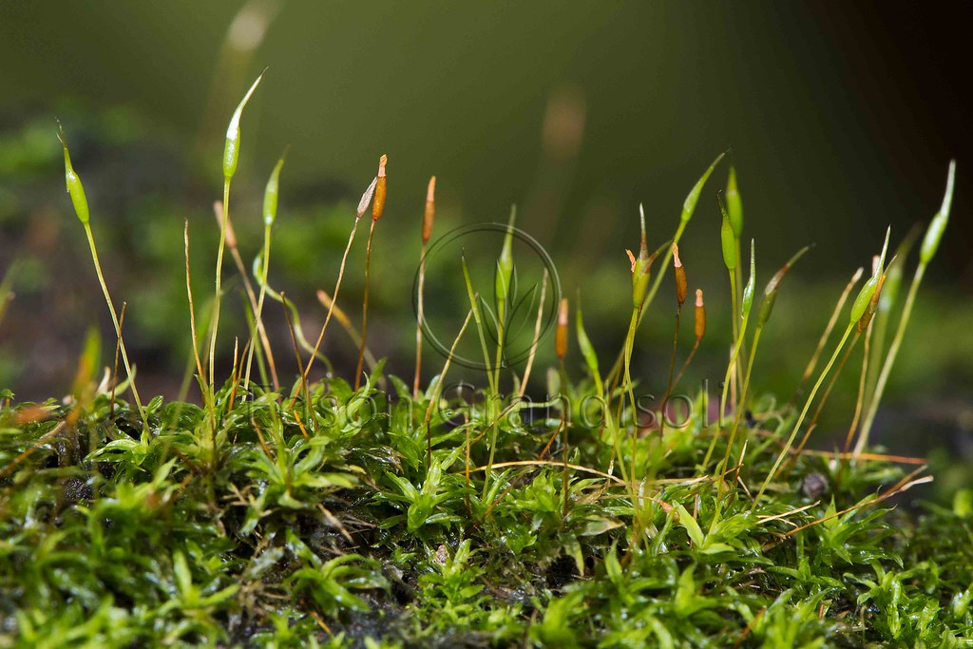
Esporófito

Slide 5
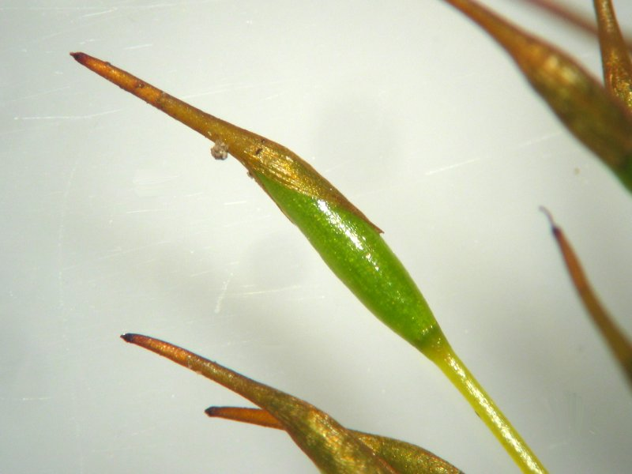
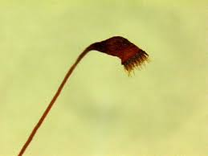
com caliptra
sem caliptra

Slide 6
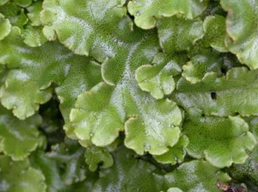
Filo Hepatophyta ou Filo Marchantiophyta
Marchantia polymorpha

Slide 7
Atividade
Esquematizar um musgo, identificando as suas partes.
Imagem microscópica de um musgo e identificar o que se destaca nessa imagem.
Essas atividades estarão compondo o portfólio:
Capa
Introdução
Classificação do Reino Plantae e as divisões(imagens das subdivisões).
Briófitas: comentários e atividade 1 e 2 ( ver acima).

